Slide 1
Федеральное государственное автономное образовательное учреждение высшего образования
«Южный федеральный университет»
Академия психологии и педагогики
Кафедра коррекционной педагогики
Тема:
“Тренинг по изучению коммуникативного русского языка иностранными студентами с помощью мультфильмов’’
Выполнил(и):
Студентки 1 курса «Специальное (дефектологическое) образование», группы б-о-21ПП-44.03.03.01-о1 Лагода Дарья Игоревна, Тищенко Инна Витальевна, Солодченко Диана Владимировна, Фам Тхи Нгок Ань
Преподаватель-руководитель проекта:
Климова Татьяна Владимировна
г. Ростов-на-Дону 2021- 2022 г

Slide 2
Проблема
НЕ БОЛЬШОЙ ЛЕКСИЧЕСКИЙ ЗАПАС СЛОВ, ИДИОМ, ЧАСТО УПОТРЕБЛЯЕМЫХ В ПОВСЕДНЕВНОЙ КОММУНИКАЦИИ
У ИНОСТРАННЫХ СТУДЕНТОВ.

Slide 3
Цель
СОЗДАНИЕ 3-Х ДНЕВНОГО ТРЕНИНГА ДЛЯ ИНОСТРАННЫХ СТУДЕНТОВ ПО ВОЗВЫШЕНИЮ ЛЕКСИЧЕСКИЙ ЗАПАСА СЛОВАМИ, ИДИОМАМИ, ЧАСТО УПОТРЕБЛЯЕМЫМИ В ПОВСЕДНЕВНОЙ КОММУНИКАЦИИ

Slide 4
Задачи
3 Создание тренинга для изучения новых слов, идиом, часто употребляемых в повседневной коммуникации
4 Проведение 3-х дневного тренинга для иностранного студента по повышению словарного запаса словами, идиомами, часто употребляемых в повседневной коммуникации
1 Сбор и оформление материала по теме «Изучение коммуникативного русского языка иностранными студентами с помощью мультфильмов»
2 Подбор мультфильма для повышения словарного запаса

Slide 5
Планируемый результат
3-Х ДНЕВНЫЙ ТРЕНИНГ ДЛЯ ИНОСТРАННЫХ СТУДЕНТОВ ПО ПОВЫШЕНИЮ СЛОВАРНОГО ЗАПАСА СЛОВАМИ, ИДИОМАМИ, ЧАСТО УПОТРЕБЛЯЕМЫХ В ПОВСЕДНЕВНОЙ КОММУНИКАЦИИ

Slide 6
План реализации проекта:
сентябрь-октябрь
10%
1 Изучить литературу по теме
2 Сбор и оформление материала по теме «Изучение коммуникативного русского языка иностранными студентами с помощью мультфильмов»
3 Создание тренинга для изучения новых слов, идиом, часто употребляемых в повседневной коммуникации
4 Проведение 3-х дневного тренинга для иностранной студентки по повышению словарного запаса словами, идиомами, часто употребляемых в повседневной коммуникации
март– апрель
20%
ноябрь-январь
10%
январь – март
60%

Slide 7
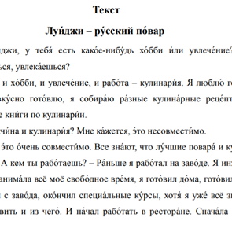
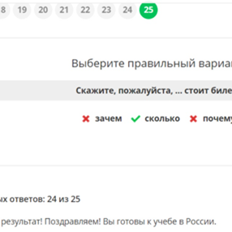
Задача 1

Slide 8
Задача 2

Slide 9
Задача 3

Slide 10
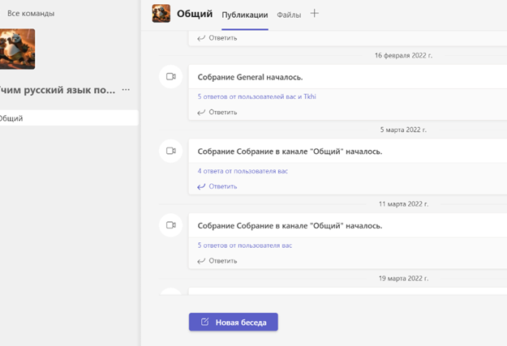
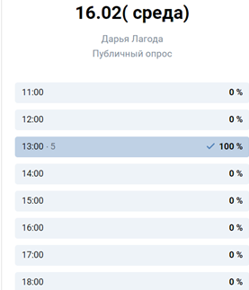
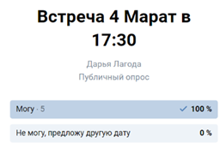
Задача 4

Slide 11
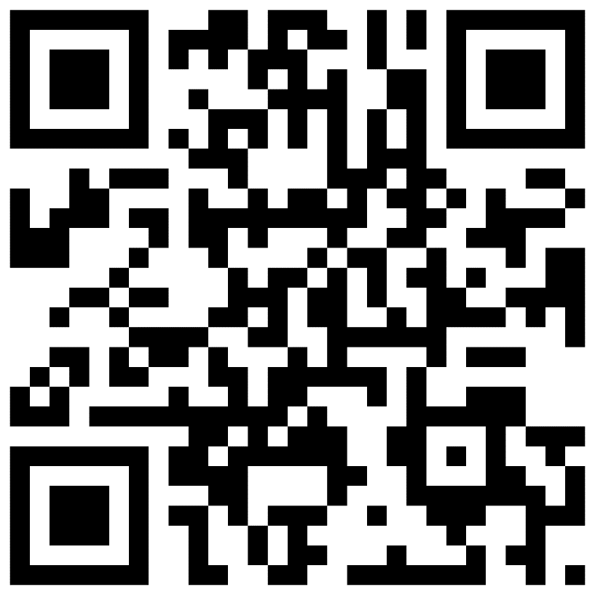

Slide 12
Спасибо за внимание

